Slide 1
Day8 그래프 응용(seaborn)
인하공업전문대학
컴퓨터시스템과
김기태

Slide 2
안녕하세요. 김기태입니다.
지난 시간에는 판다스를 이용하여 타이타닉 정보에 대한 데이터 분석을 수행해 보았습니다.
오늘은 그래프 라이브러 중에 씨본(Seaborn)을 사용해 보도록 하겠습니다.
Seaborn은 저희가 기존에 사용하던 맷플롯립(Matplotlib)을 기반으로/ 다양한 색상 테마와 통계용 차트 등의 기능이 추가된 시각화 패키지입니다.
기본적인 시각화 기능은 Matplotlib 패키지에 의존하며/ 통계 기능은 Statsmodels 패키지에 의존하는 특징을 가지고 있습니다.

Slide 3
그럼 지금부터 Seaborn을 직접 사용해보도록 하겠습니다.

Slide 4
[문제] 그래프를 이용해서 데이터 시각화 하기
[조건]
그래프 라이브러리 중에 seaborn을 사용
Seaborn에서 제공하는 titanic, tips 등의 데이터 셋을 사용한다.
Countplot, heatmap, pairplot, violinplot, lmplot, 등을 이용한 다양한 시각화
Pivot table 사용
상관관계 분석

Slide 5



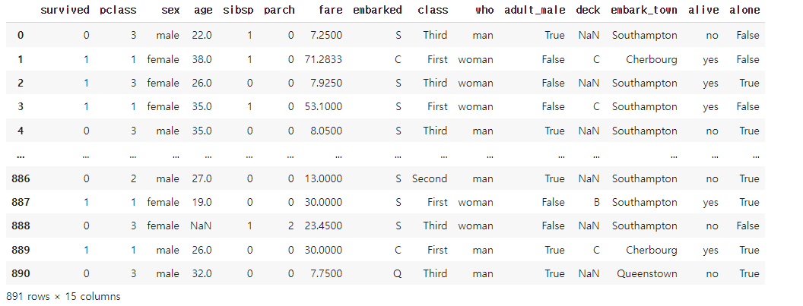
1. 데이터 불러오기

Slide 6

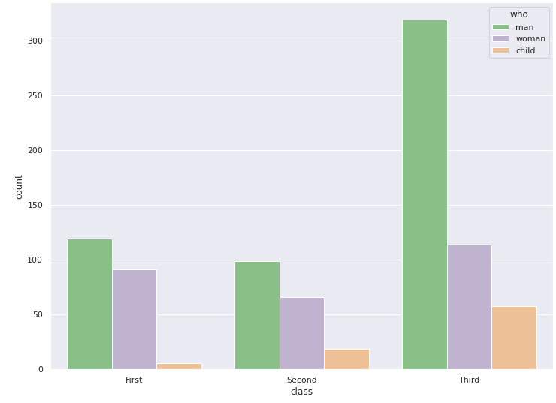
2. countplot

Slide 7
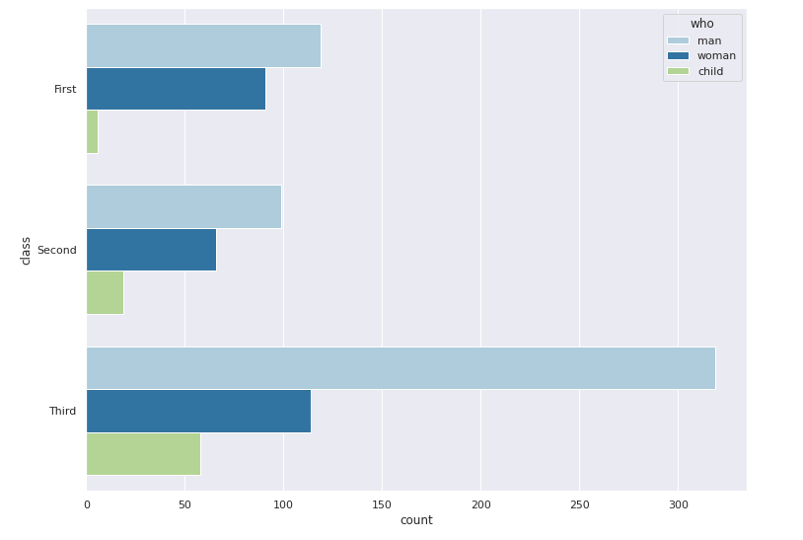
2. countplot

Slide 8
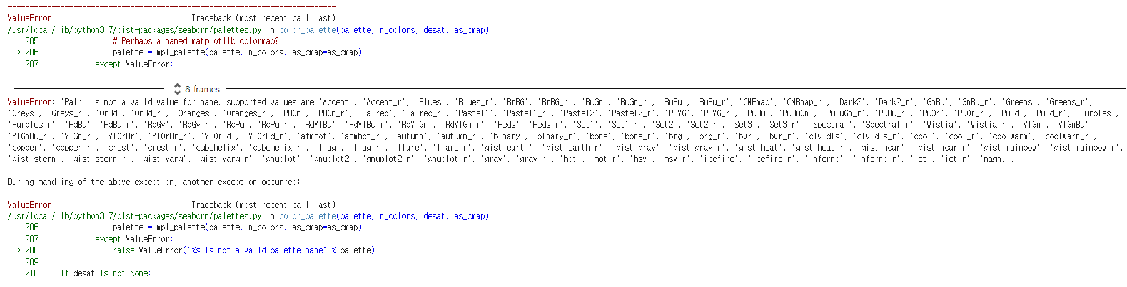
2. Countplot

Slide 9
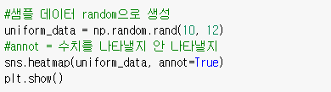
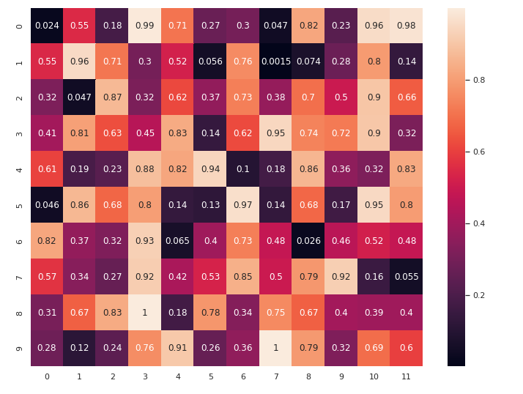
3. Heatmap

Slide 10


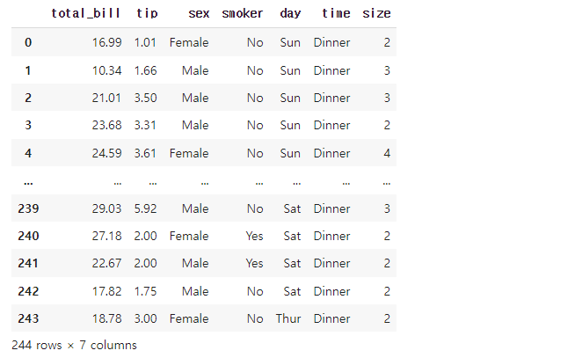
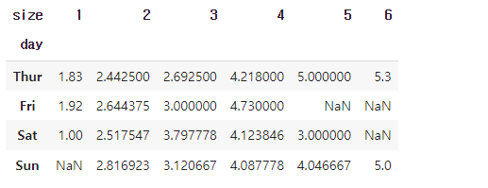
4. Pivot table

Slide 11

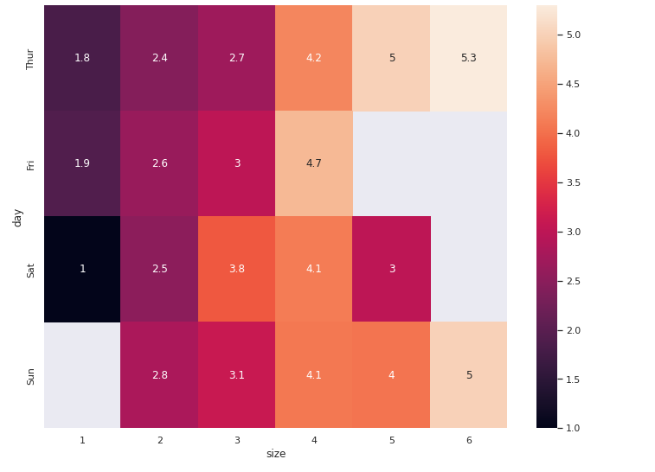
4. Pivot table

Slide 12

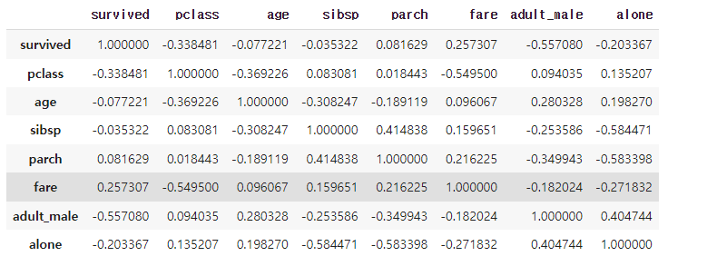
5. 상관관계 시각화

Slide 13

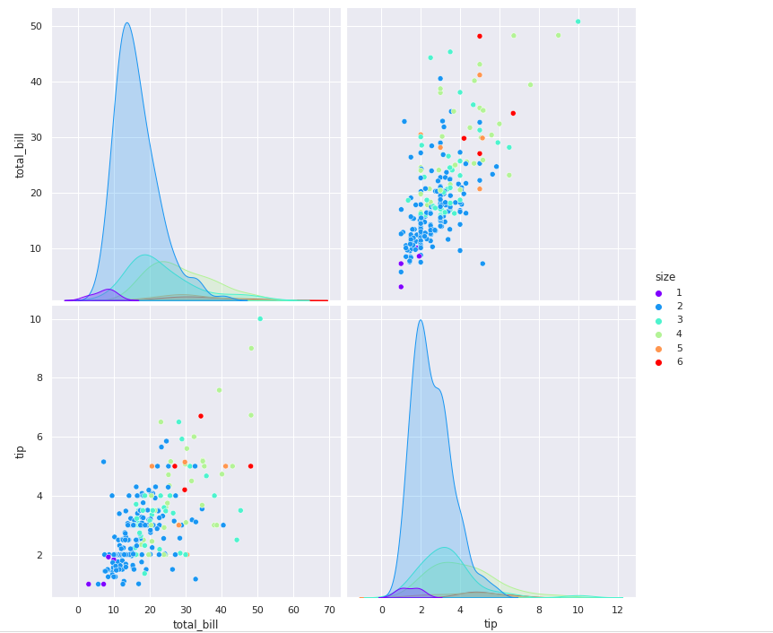
6. pairplot

Slide 14

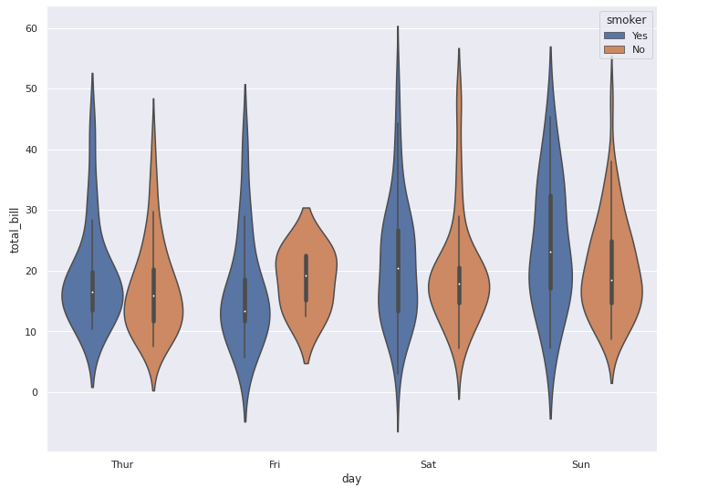
7. violitplot

Slide 15

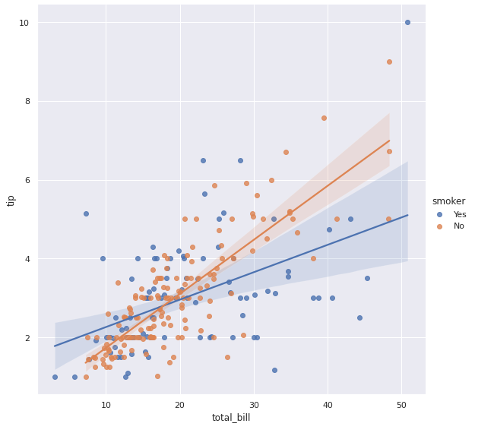
8. Implot

Slide 16
오늘은 그래프 라이브러 중에 씨본(Seaborn)을 사용해 보았습니다.
Seaborn은 기본적인 시각화 기능은 Matplotlib 패키지에 의존하며/ 통계 기능은 Statsmodels 패키지에 의존하는 특징을 가지고 있다고 하였습니다.
Seaborn을 활용하면 사용은 간단하지만 좀 더 화려하고 다양한 결과를 보여줄 수 있다는 장점이 있습니다.
필요한 경우 사용할 수 있도록 충분히 연습해보세요.
그럼 오늘도 수고 많으셨습니다.

